Slide 2
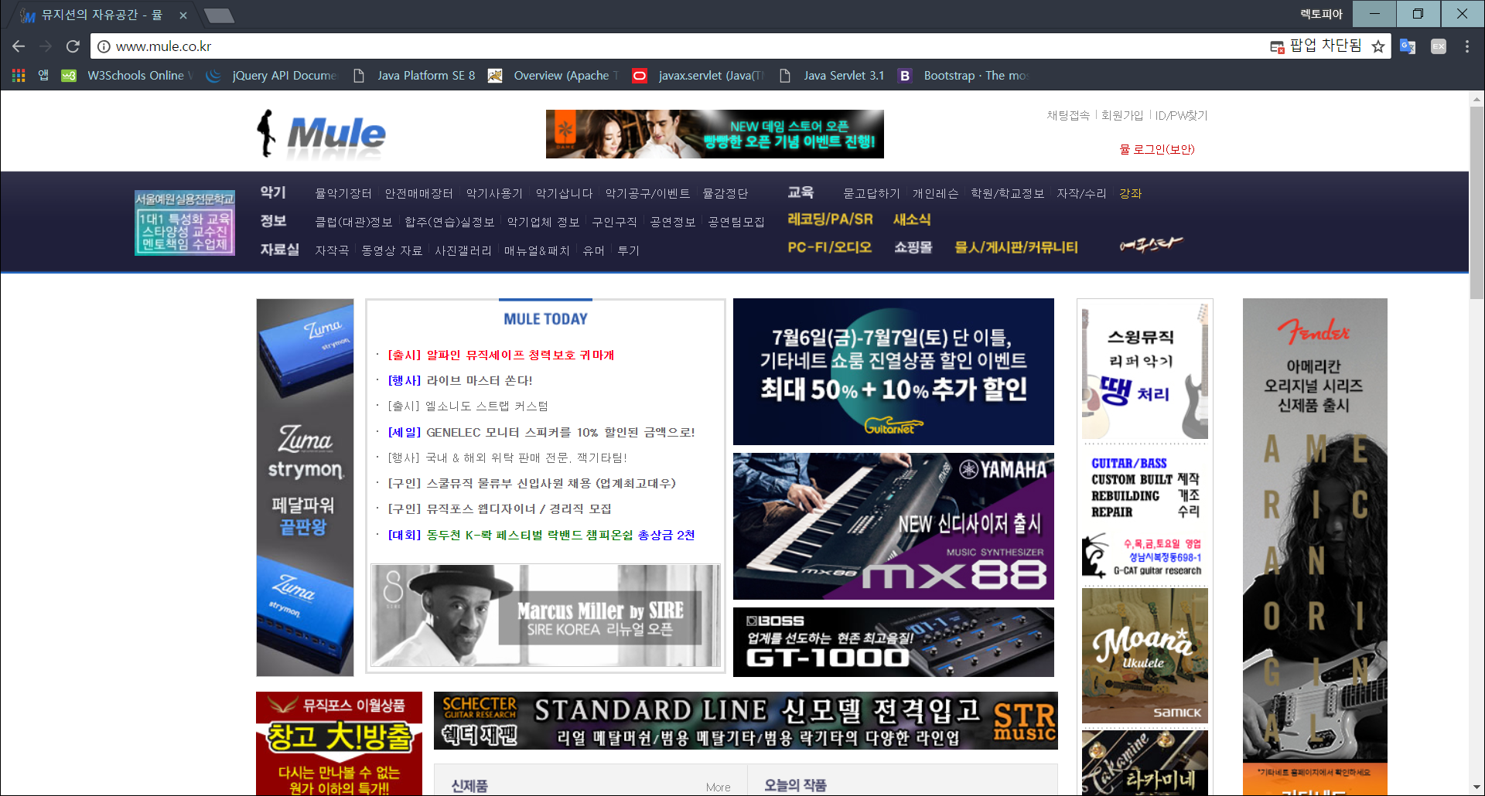
메인화면
1
메인 페이지 상단(1)에 게시판들이 구분된 빠른 링크가 있다.
중앙 컨텐츠 영역(2)에는 각종 광고와 인기글이 노출된다.
광고가 너무 많다.
1
5
1
2
2
3
4

Slide 3
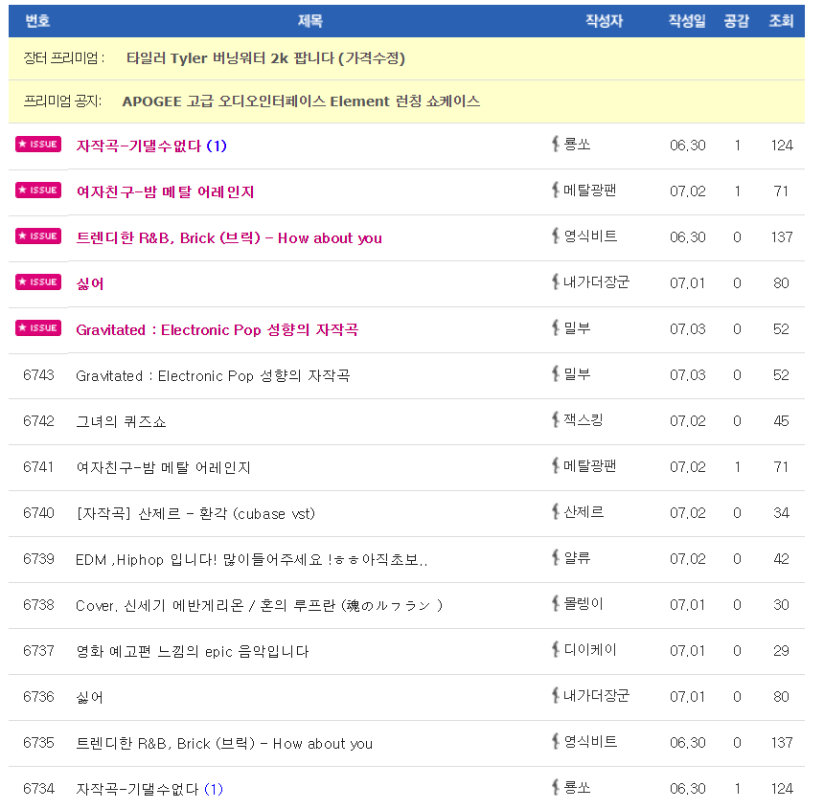
자료실 게시판
1
자료실 게시판
자료실 게시판에는 주로 회원들이 직접 자작한 곡들이나 커버곡 연주곡등이 올라와있다.
게시판 목록은 번호, 제목, 작성자, 작성일, 공감, 조회 순으로 되어있다.
아주 큰 커뮤니티에 비해서는 아니지만 그래도 적당히 활발하게 활동하고 있다. 대부분 게시글이 조회수 50회 정도 된다.
게시글 상단 5개 항목은 일정 기간동안의 인기글이 배치된다. (공감, 조회순으로 추측됨)
1
5
2
3
4

Slide 4
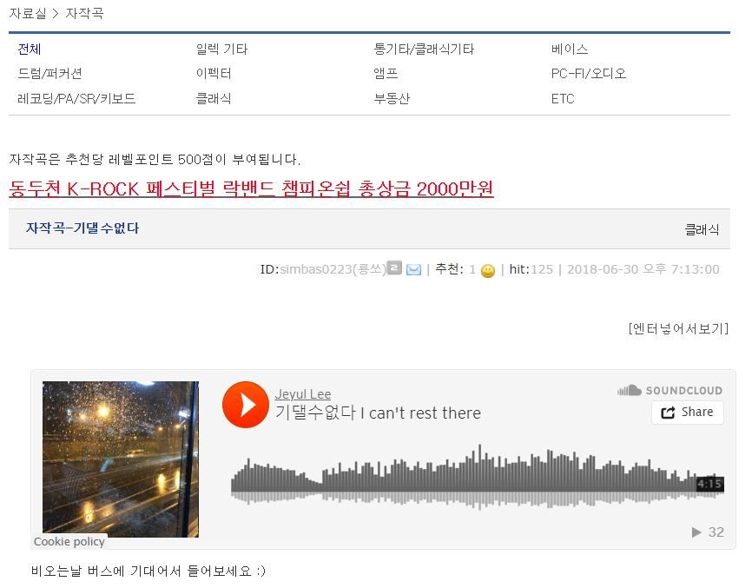
인기글
1
자작곡 게시판의 최상위 인기글을 클릭하여 들어온 모습이다.
일반적으로 자신의 자작곡이나 커버곡등을 게시글에 등록할 때 사운드 클라우드의 공유 링크나 유튜브 공유 링크를 사용한다.
1
5
2
3
4

Slide 5
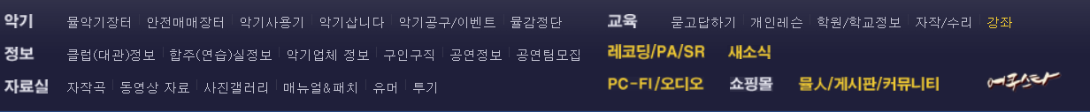
게시판 종류
1
악기
뮬악기장터
안전매매장터
악기사용기
악기삽니다
악기공구/이벤트
뮬감정단
정보
클럽(대관)정보
합주(연습)실정보
악기업체 정보
구인구직
공연정보
공연팀모집
자료실
자작곡
동영상 자료
사진갤러리
매뉴얼 & 패치
유머
투기
1
5
2
3
4

Slide 6
게시판 종류
2
교육
묻고답하기
개인레슨
학원/학교정보
자작/수리
강좌
레코딩/PA/SR
새소식
PC-FI/오디오
쇼핑몰
뮬인/게시판/커뮤니티
1
5
2
3
4

Slide 7
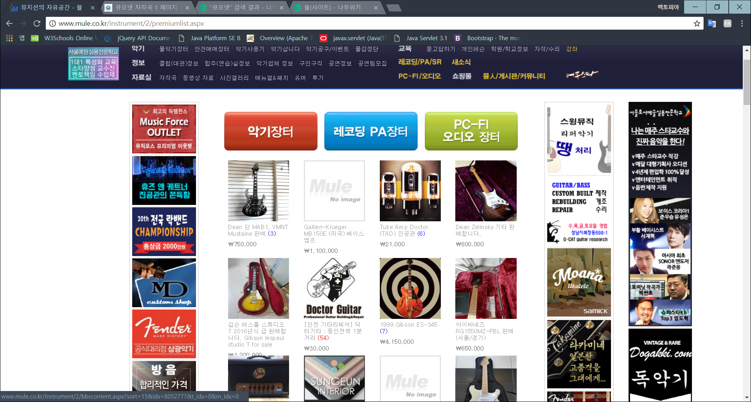
뮬악기장터
1
사용자들이 악기를 중고로 거래하는 게시판이다.
게시판은 바둑판형식으로 보여지고 게시글 제목과 가격 정보가 간략하게 나타난다.
1
5
2
3
4

Slide 8
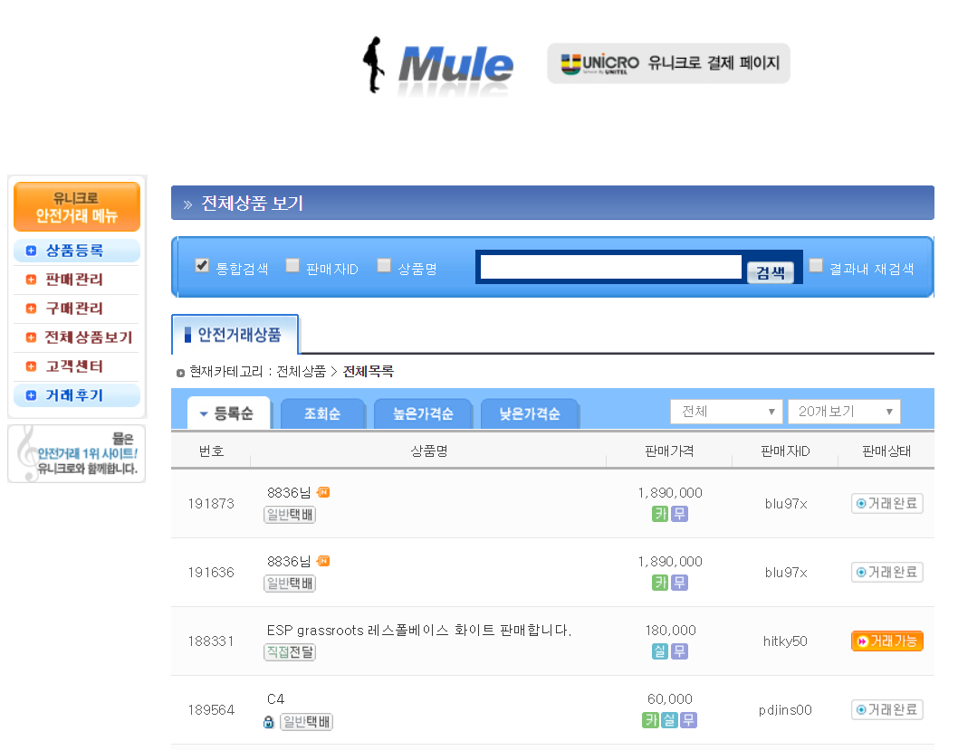
안전매매장터
1
악기 중고 거래를 좀더 안전하게 하는 게시판이다.
사이트가 주소가 완전히 바뀐다.
1
5
2
3
4

Slide 9
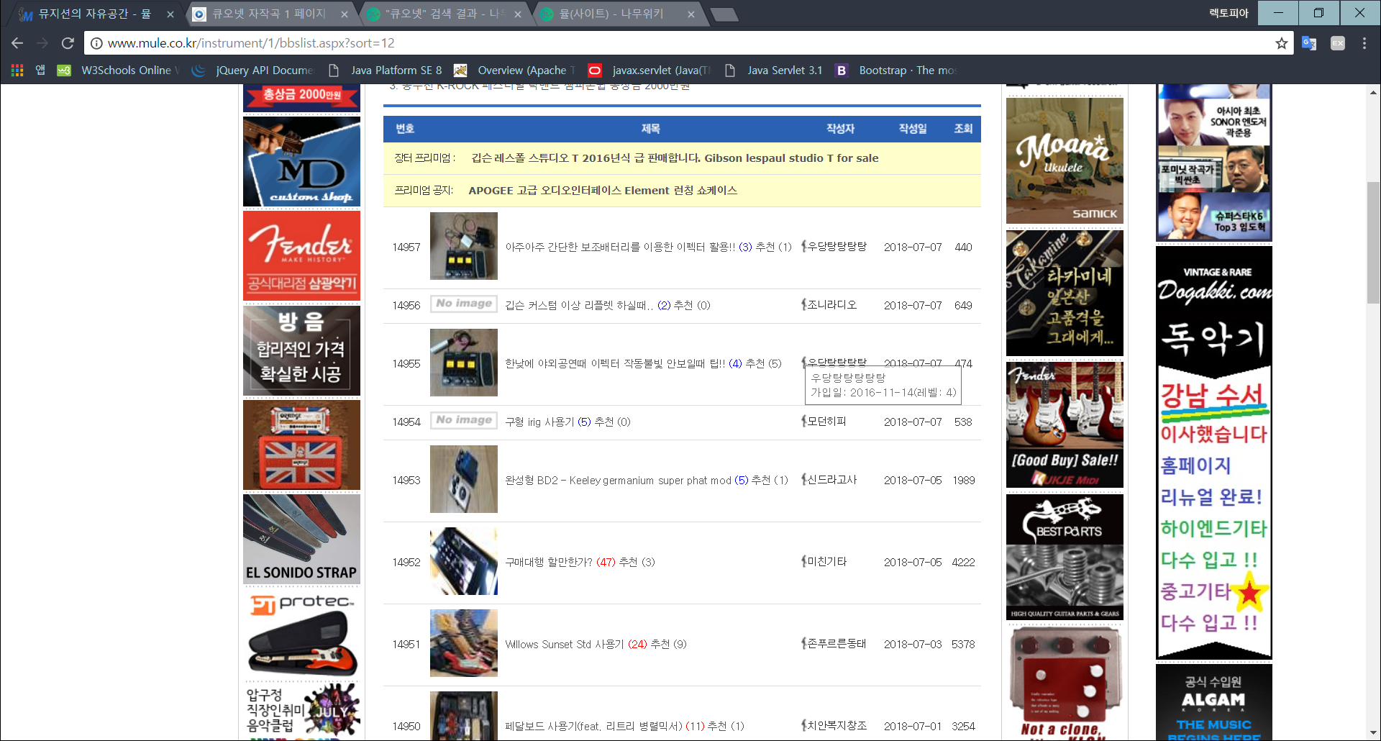
악기사용기
1
사용자들이 자신이 사용한 악기들에 대한 간단한 후기를 작성하는 게시판이다.
활발한 게시글(1)은 조회수가 4000대이며 댓글 수도 47개이다.
1
5
2
3
4
1

Slide 10
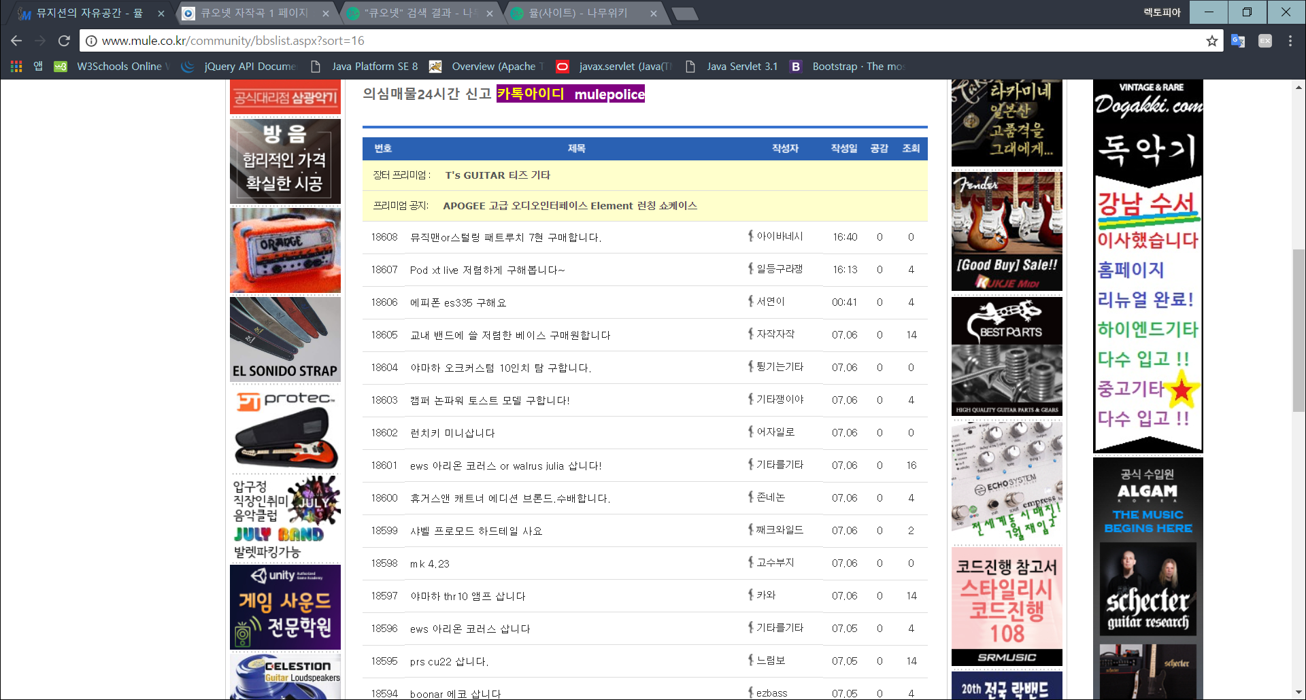
악기삽니다
1
사용자들이 구입하기 원하는 악기를 요청하는 게시판이다.
1
5
2
3
4

Slide 11
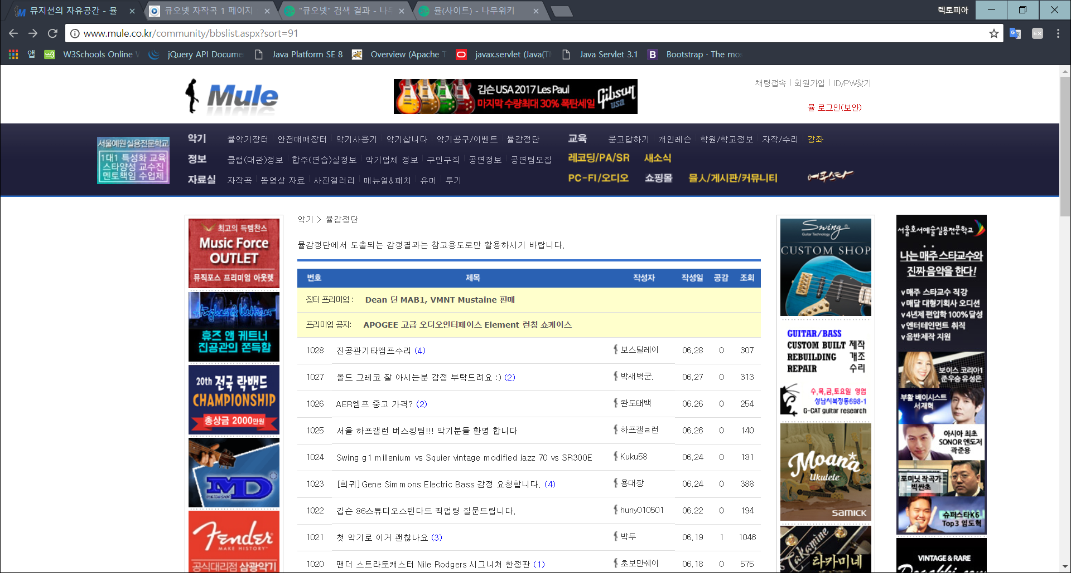
뮬감정단
1
주로 악기를 구입하기 전 구매하려는 악기에 대한 질문이나 구입한 악기 상태에 대한 질문글을 올리는 게시판이다.
1
5
2
3
4

Slide 12
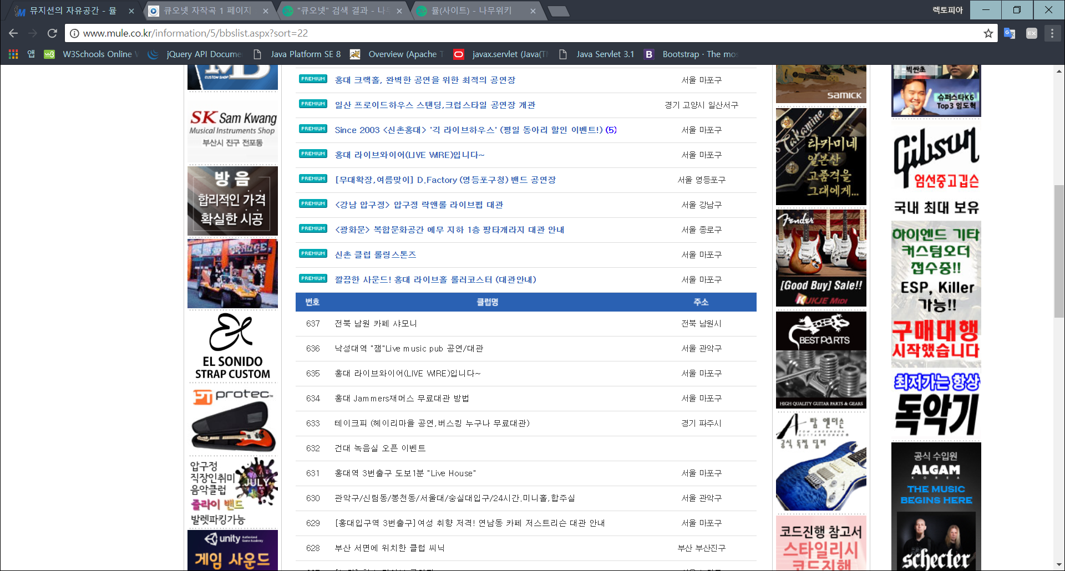
클럽(대관)정보
1
공연을 위한 장소 대관이 가능한 사용자가 홍보를 하는 게시판이다.
프리미엄과 일반 게시글로 구분되어있다.
프리미엄글이 상위에 오고 일반글은 최신순으로 나열되어있다.
1
5
2
3
4

Slide 13
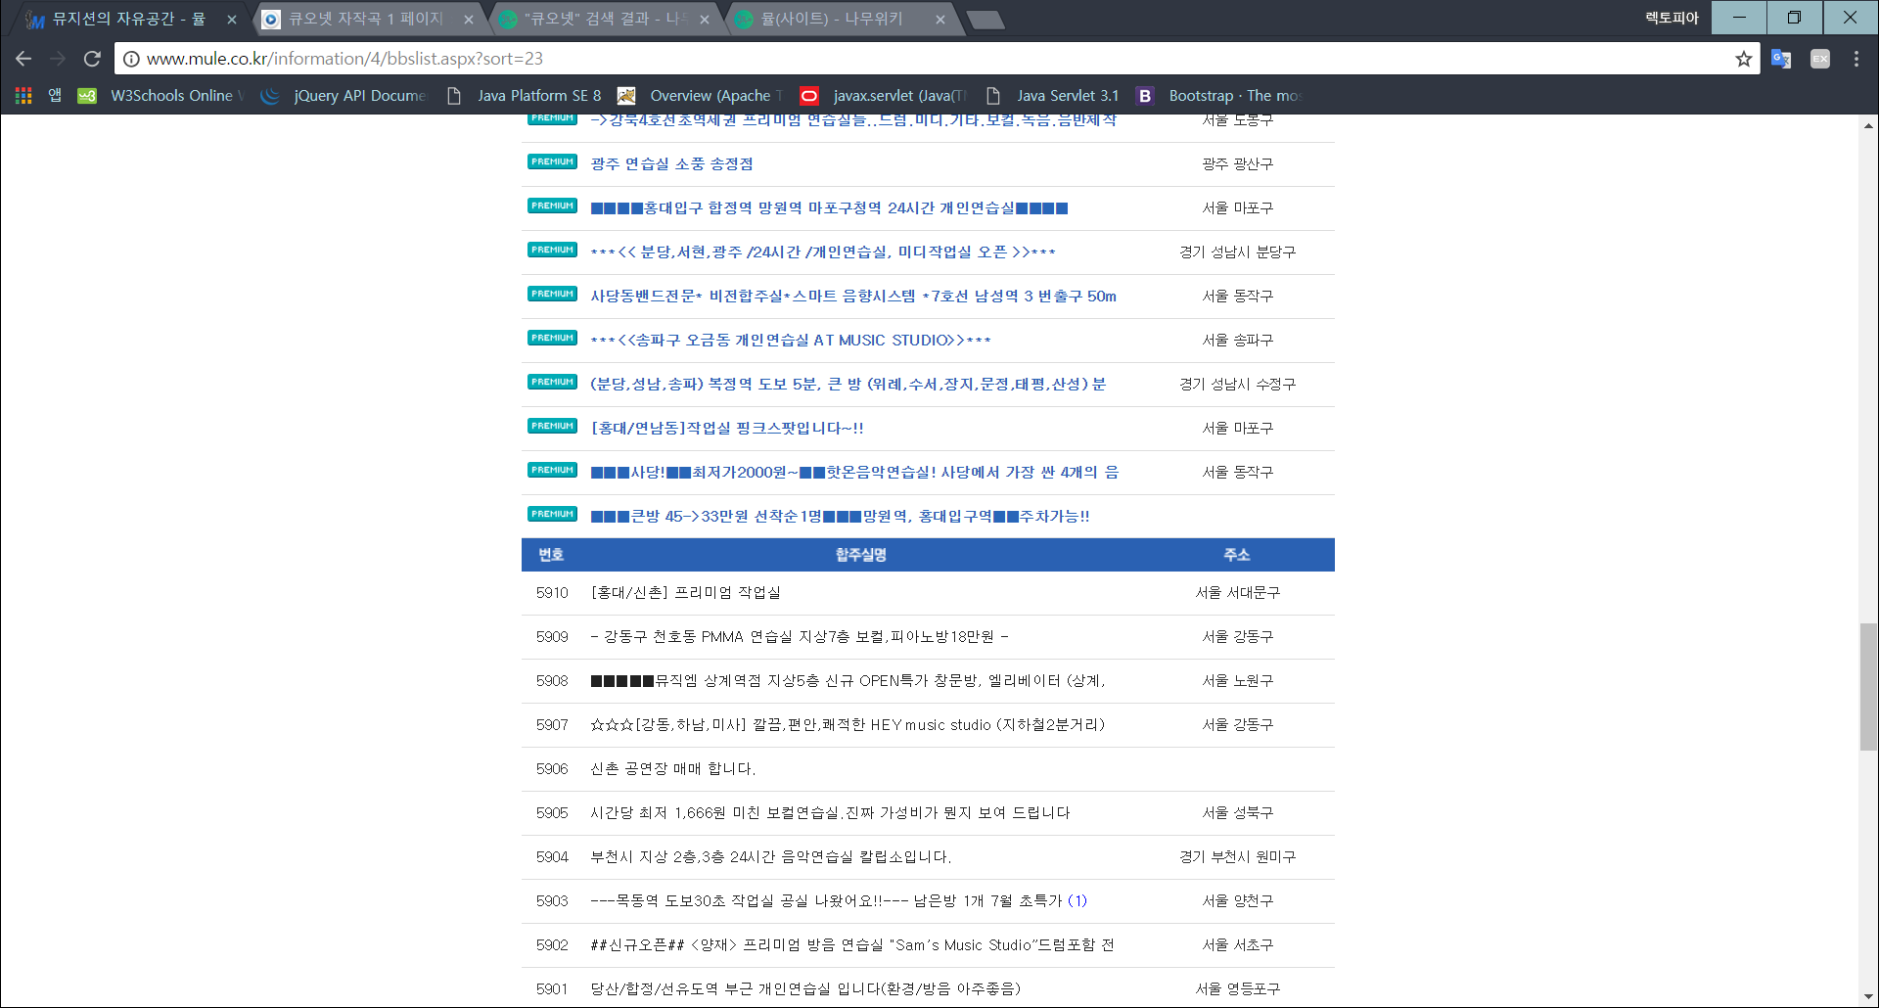
합주(연습)실정보
1
합주 또는 연습을 위한 장소를 제공할 수 있는 사용자가 홍보하는 게시판이다.
프리미엄과 일반 게시글로 구분되어 있다.
1
5
2
3
4

Slide 14
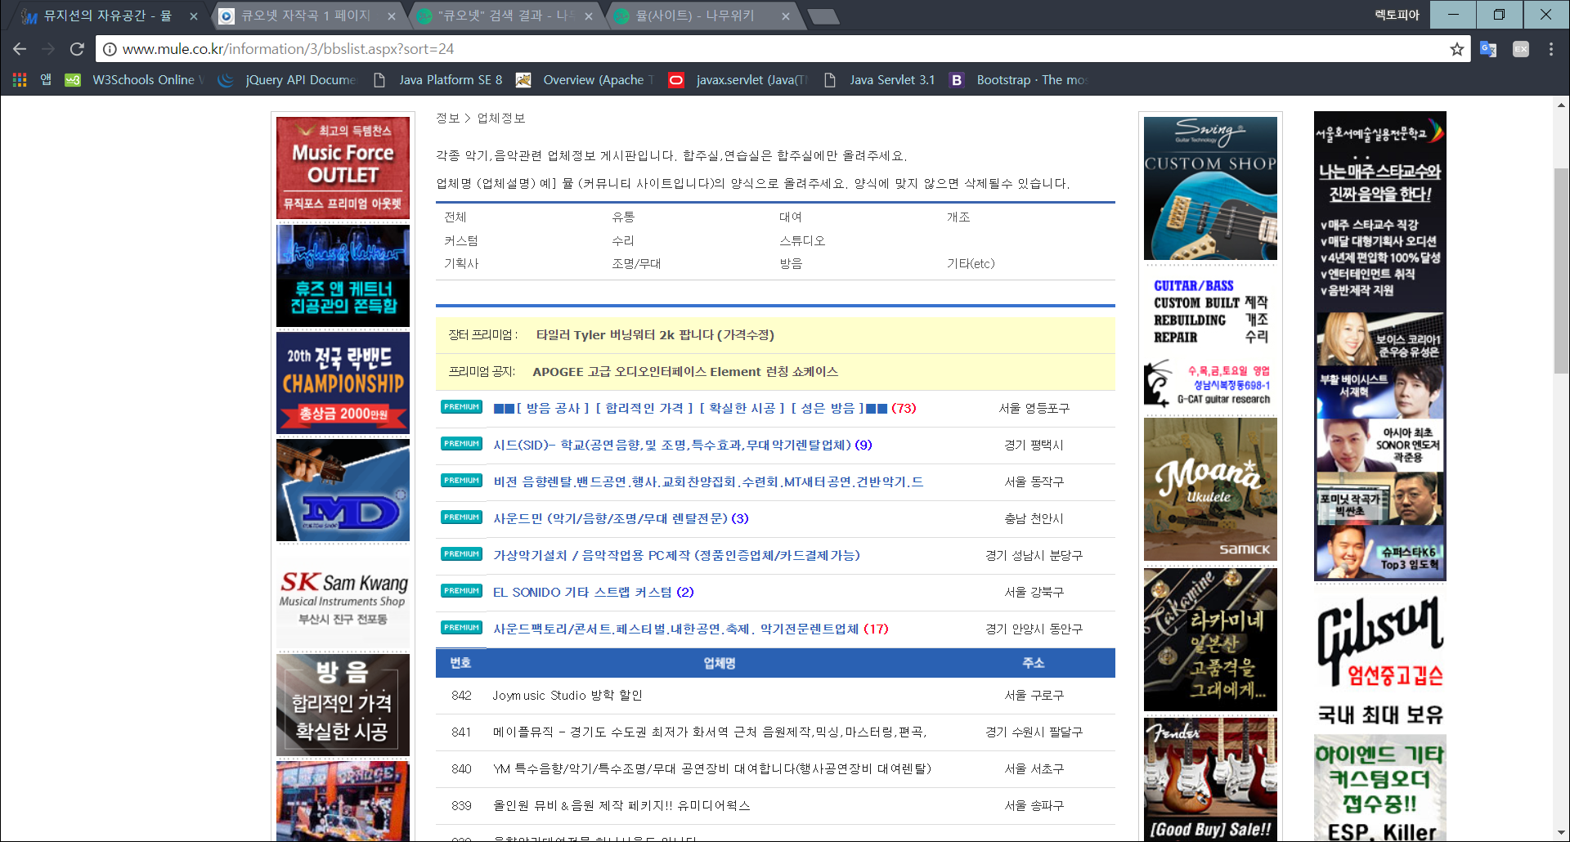
악기업체 정보
1
악기를 제작하는 업체가 홍보하는 게시글이다.
1
5
2
3
4

Slide 15
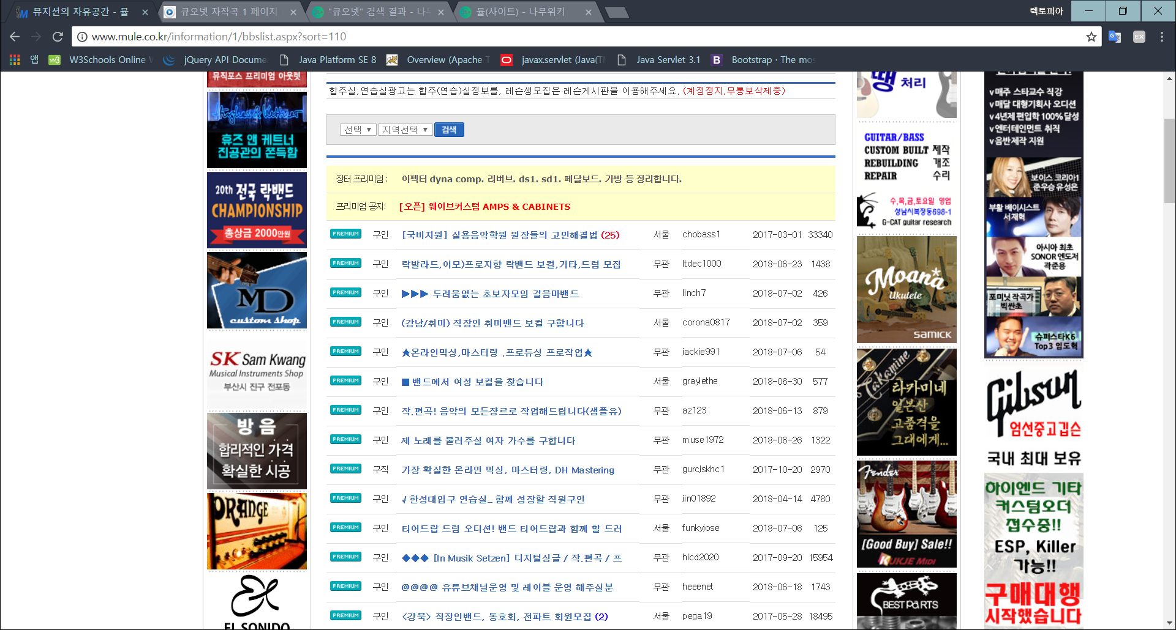
구인구직
1
직장인 밴드나, 동호회에서 같이 활동을 할 사람을 구하거나, 공연을 할 수 있는 장소의 알바생을 구하는 용도라 사용되는 게시판이다.
1
5
2
3
4

Slide 16
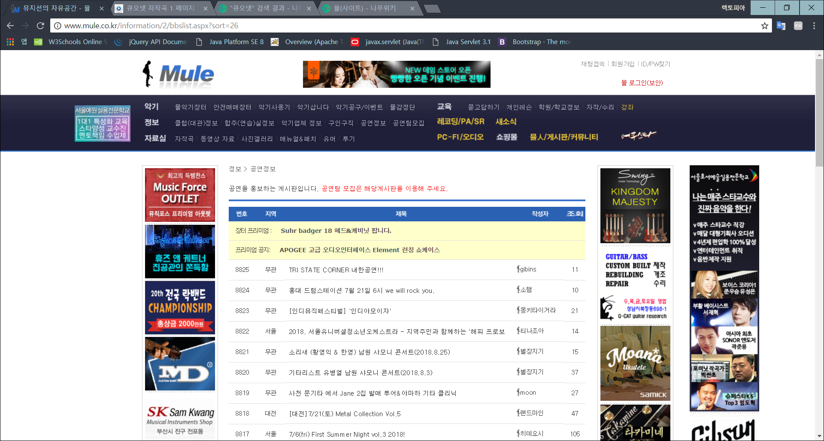
공연정보
1
국내 인디 밴드나 소규모 공연뿐만 아니라 대형 공연 및 콘서트 정보가 올라오는 게시판이다.
1
5
2
3
4

Slide 17
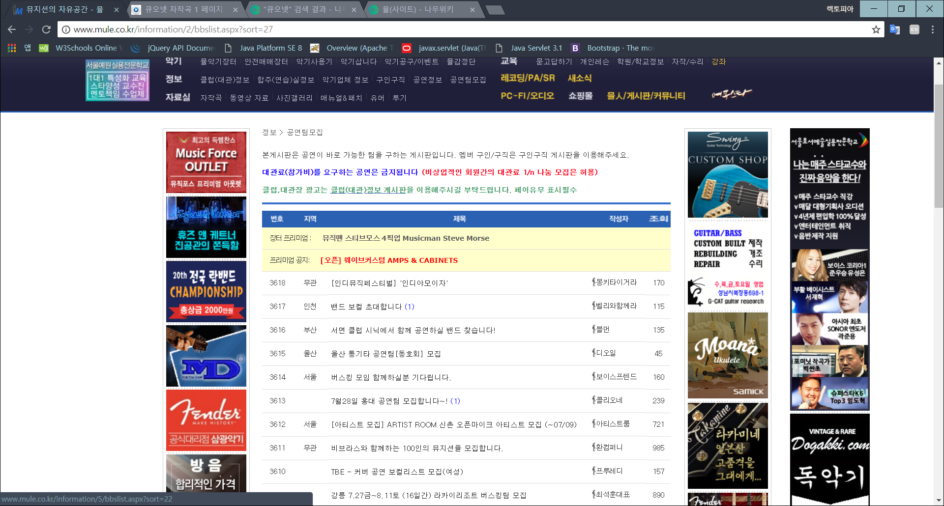
공연팀모집
1
주로 버스킹 그룹이나, 밴드가 같이 공연할 사람을 모집하는 게시판이다.
1
5
2
3
4

Slide 18
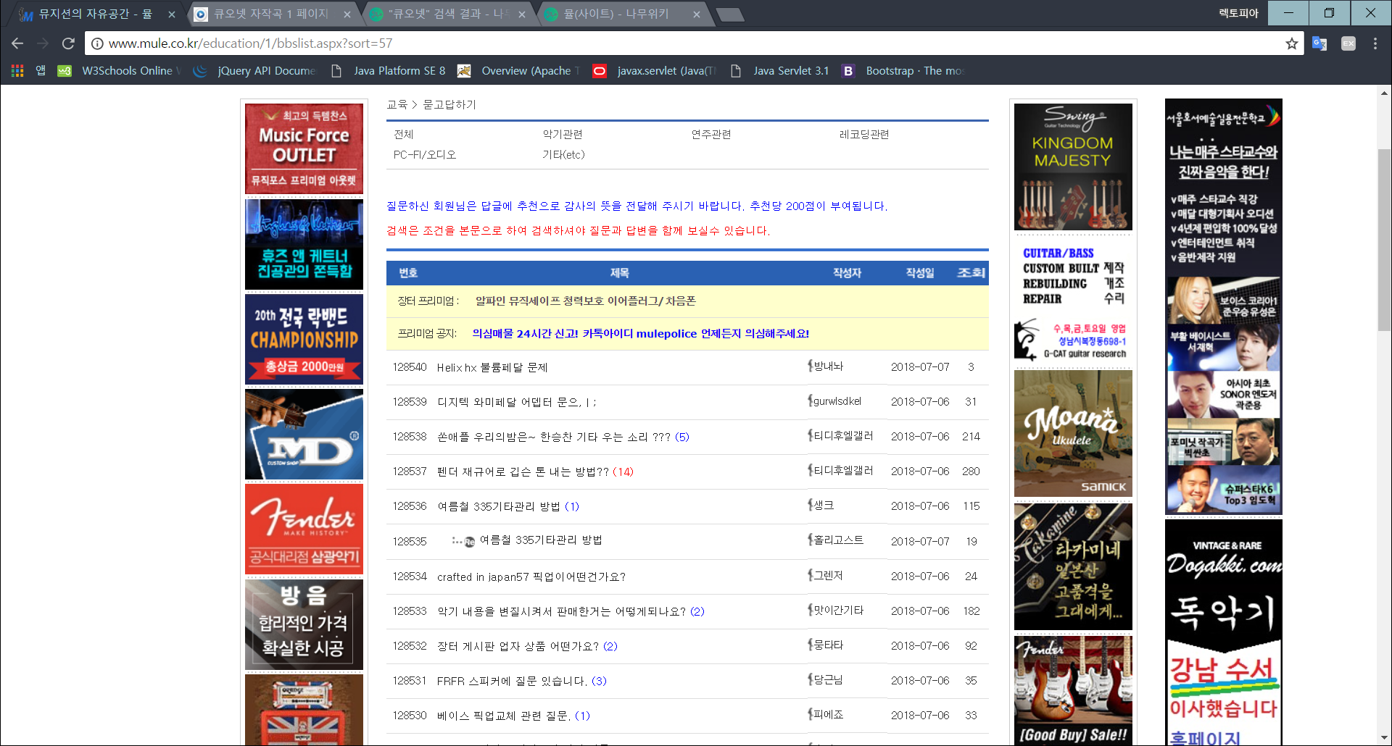
묻고답하기
1
악기 사용방법이나 관리 방법에 대한 질문을 올리고 답하는 게시판이다.
1
5
2
3
4

Slide 19
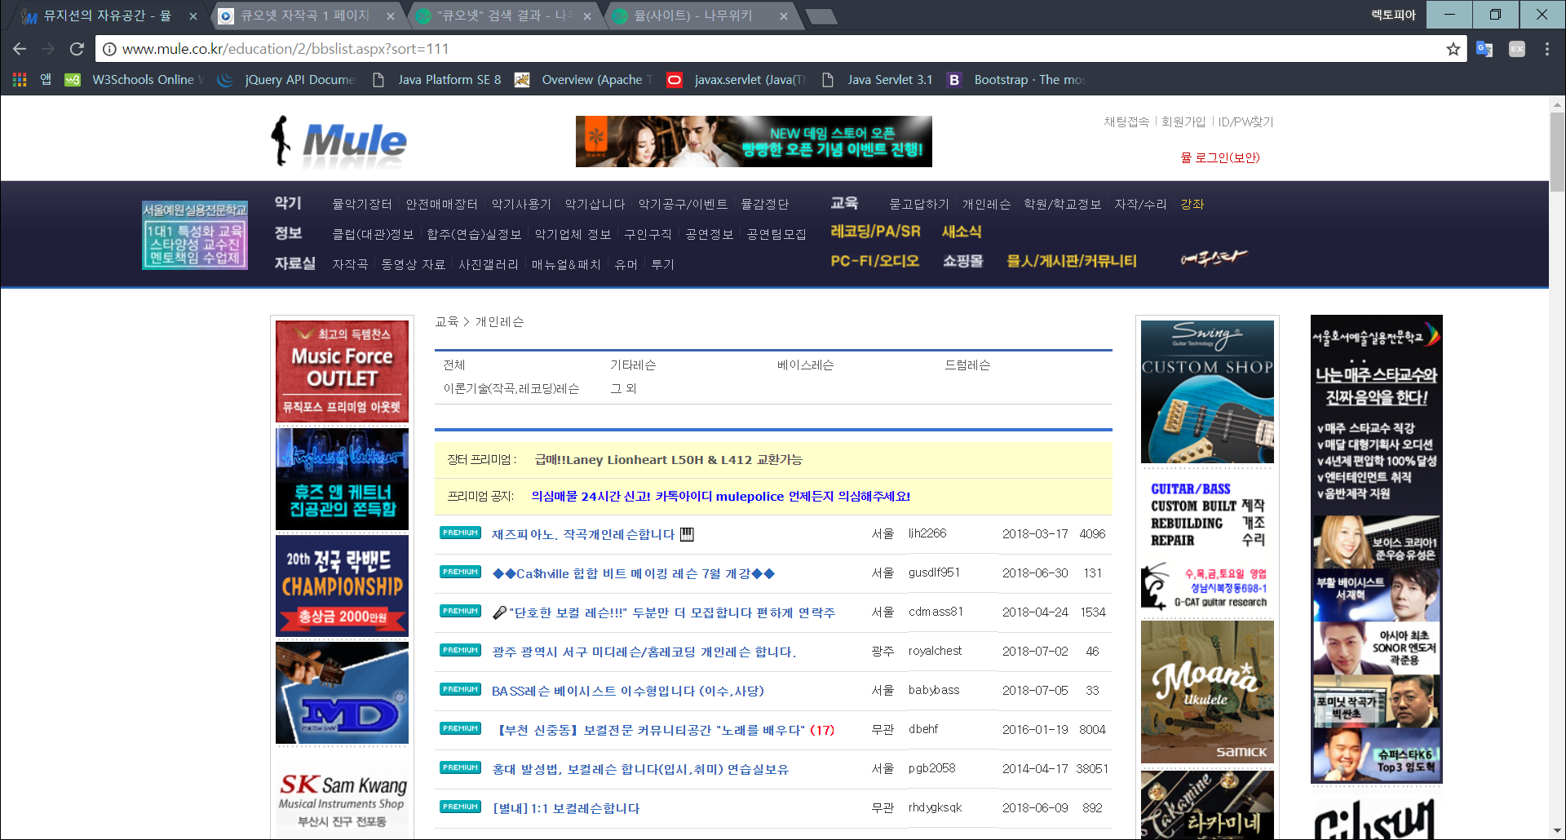
개인레슨
1
악기 연주 레슨을 홍보하는 게시판이다.
1
5
2
3
4

Slide 20
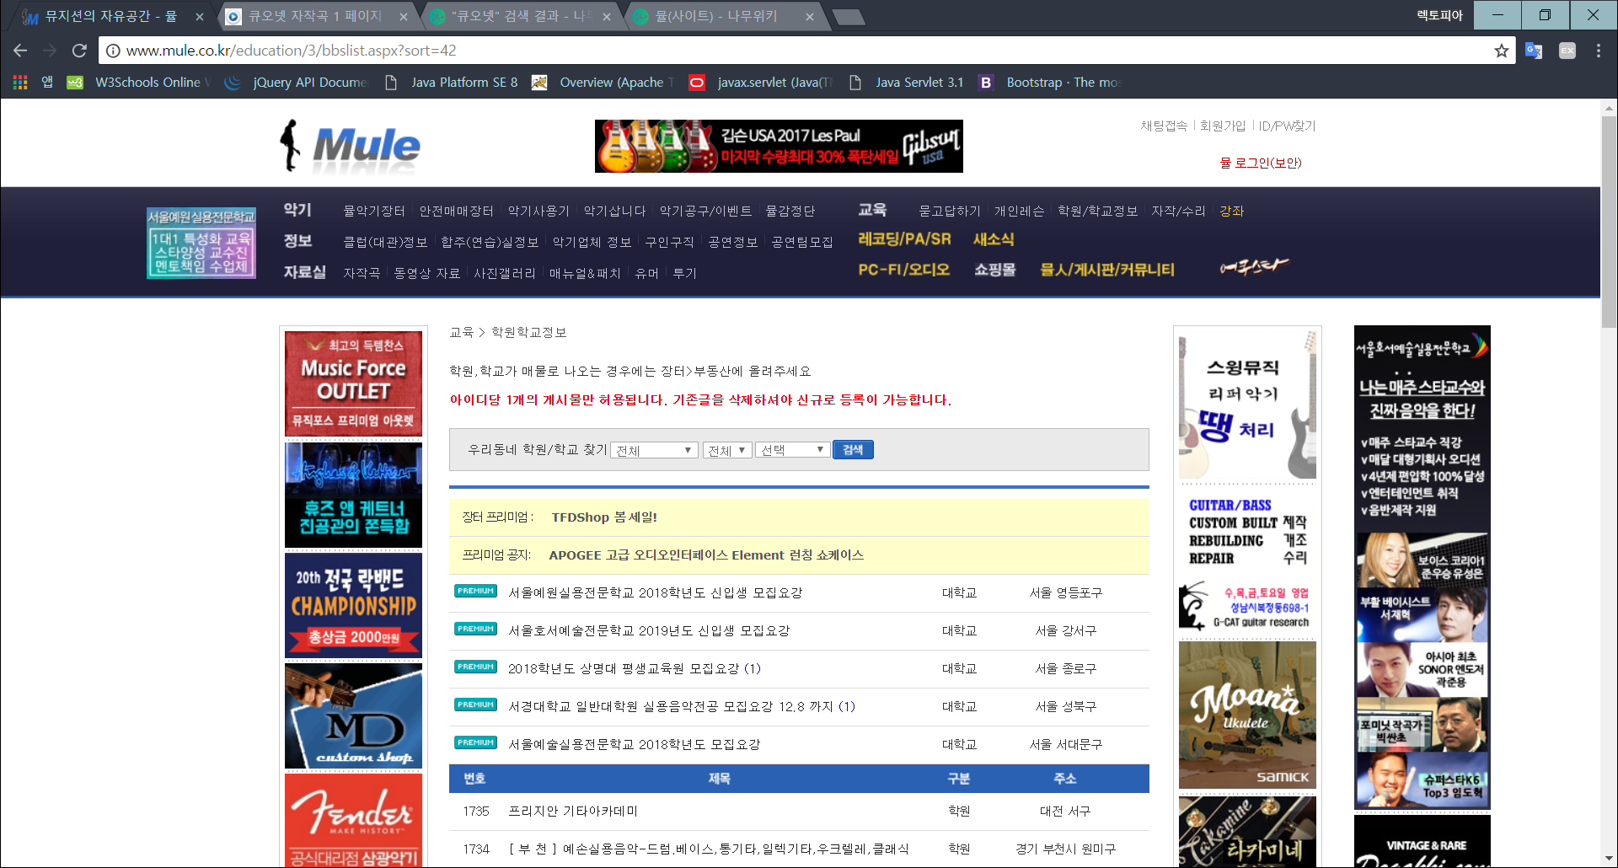
학원/학교정보
1
악기 연주 학원이나 학교를 홍보하는 게시판이다.
1
5
2
3
4

Slide 21
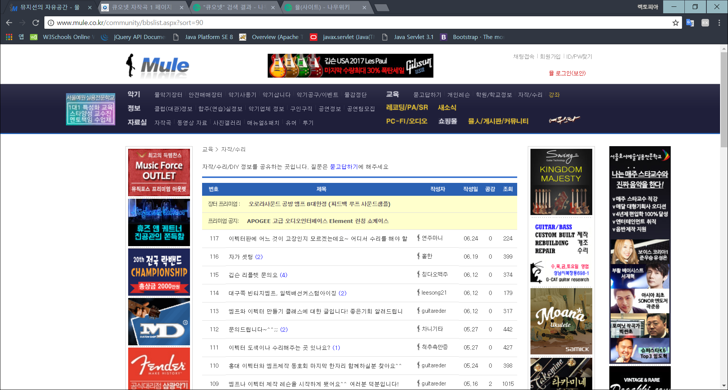
자작/수리
1
악기를 수리하거나 AS에 대한 문의를 하는 게시판이다.
1
5
2
3
4

Slide 22
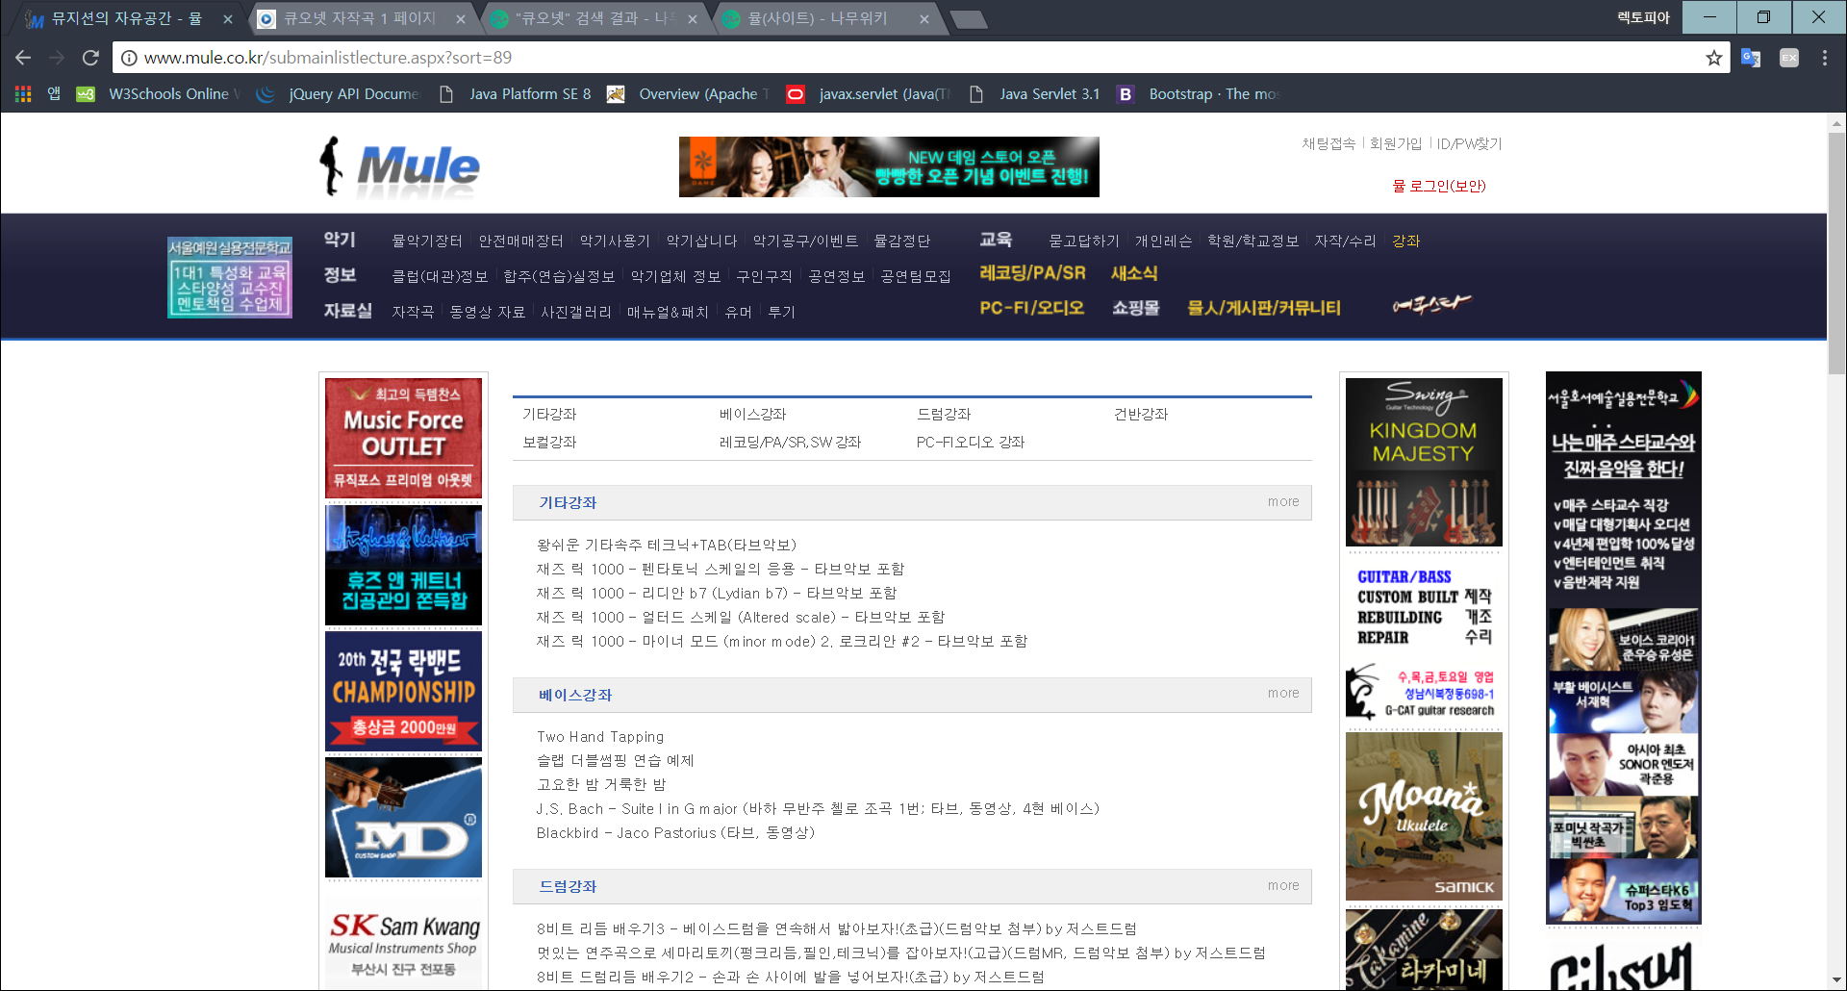
강좌
1
악기 연주법이나 악기 도구들 및 보컬 강좌 정보가 있는 게시판이다.
1
5
2
3
4

